Slide 1

Progettazione di sistemi elettronici
Oscillatori
Greco salvatore 1053509

Slide 2
Indice
RC oscillator
RC oscillator with integrator
555 Astable mode low duty cicle
Hartley
2

Slide 3
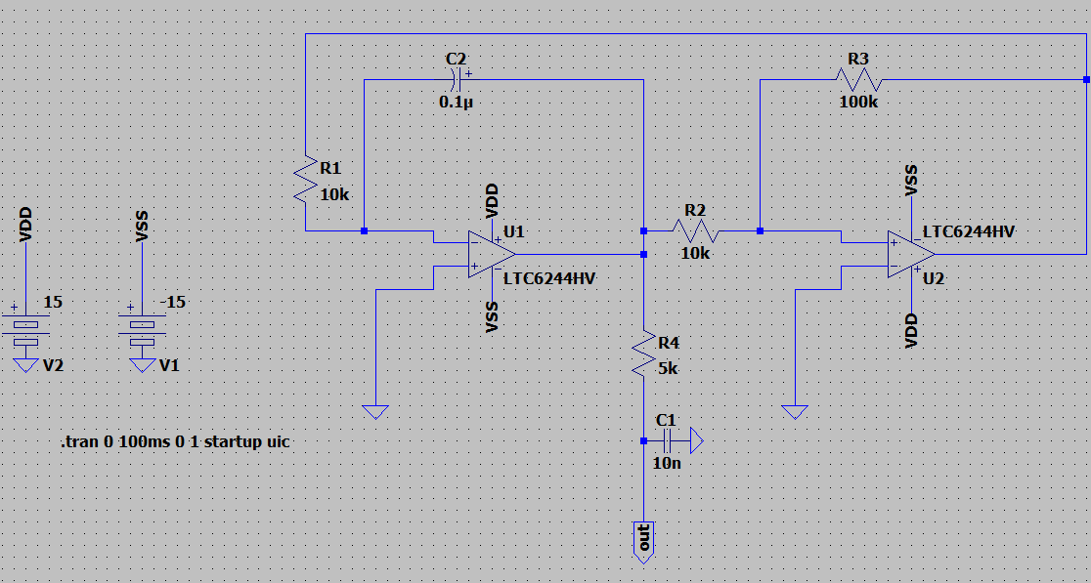
RC oscillator
Partendo dallo schema presente nelle slide abbiamo progettato in oscillatore RC aggiungendo un integratore per ottenere un’uscita con un onda sinusoidale. Abbiamo utilizzato inizialmente un amplificatore LTC6244HV che però presentava dei problemi oltre una certa frequenza come mostrato nelle slide successiva.
3

Slide 4
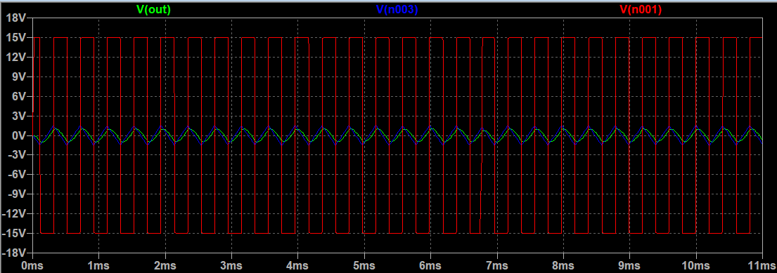
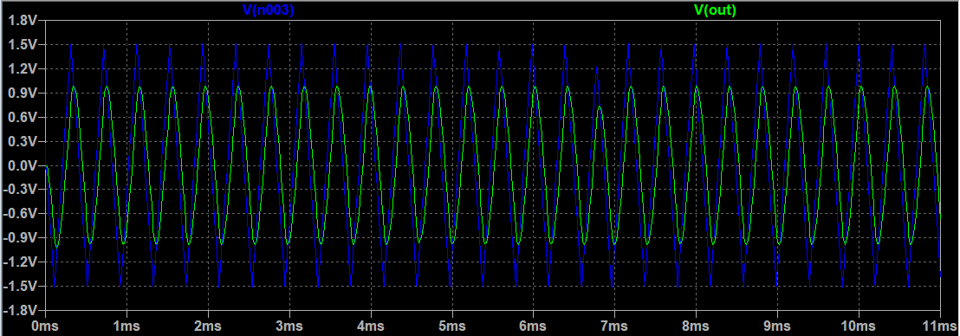

V(out) -> uscita integratore
V(n003) o $V_{T}$ -> uscita primo opamp
V(n001) -> uscita secondo opamp
Siccome $±V_{T}=\frac{R_{2}}{R_{3}}∗\left(±15V\right)=±1.5V$Notiamo che l’uscita del primo opamp è cosi come ci aspettiamo
$T=4\frac{R_{2}}{R_{3}}R_{1}C=\frac{4}{10}∗10k∗0.1u=2,5kHZ$
Ovvero un periodo di 0.4ms che corrisponde circa a quello che ci aspettiamo
4

Slide 5
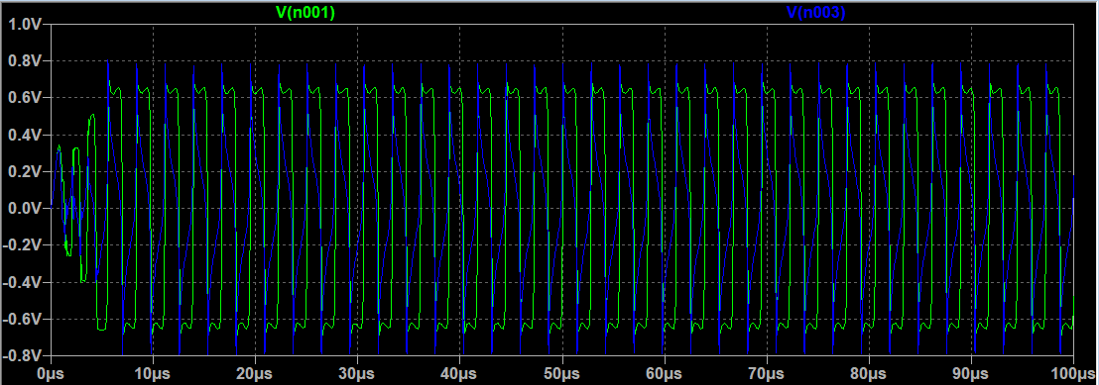
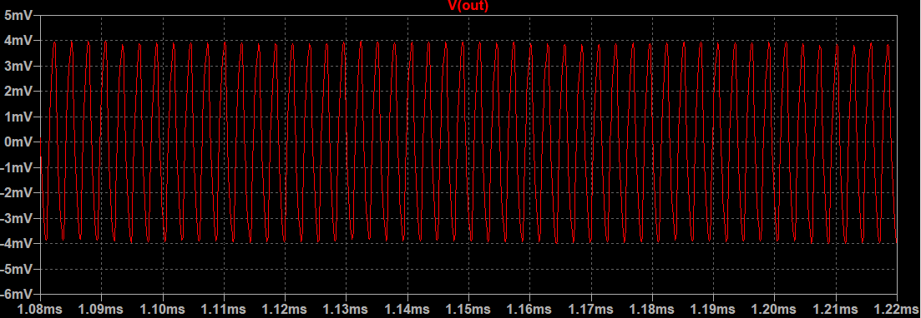

V(out) -> uscita integratore
V(n003) -> uscita primo opamp
V(n001) -> uscita secondo opamp
Siccome $±V_{T}≠±1.5V$che non è più quello che ci aspettiamo
$T=2500kHZ$
Al di là della misurazione del periodo, qui è evidente come vengano perse le caratteristiche di tutte le forme d’onda generate dall’oscillatore. L’opamp scelto in questo caso non riesce a stare dietro alla frequenza di configurazione scelta. Notiamo anche che la sinusoide in uscita si è trasformata in una triangolare
5

Slide 6
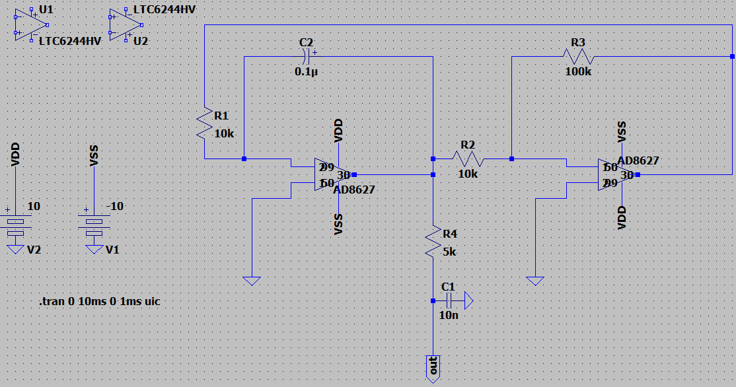
RC oscillator with AD8627
Abbiamo quindi sostituito gli opamp del primo modello con gli opamp AD8627. questo opamp non è disponibile direttamente nelle librerie di ltspice, ma può essere aggiunto scaricando il suo schematics da https://www.analog.com/en/products/ad8627.html
6

Slide 7
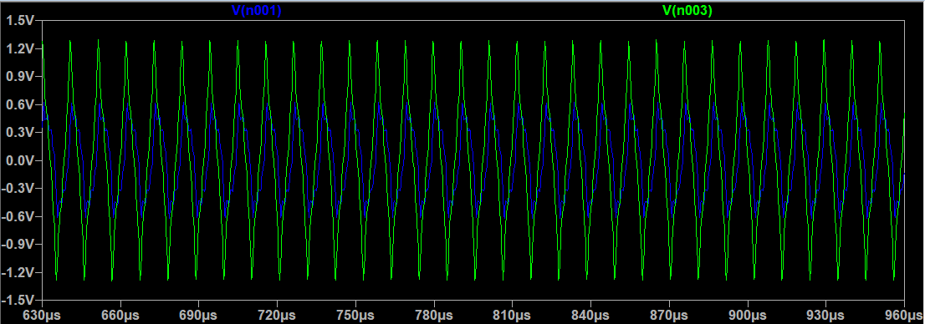
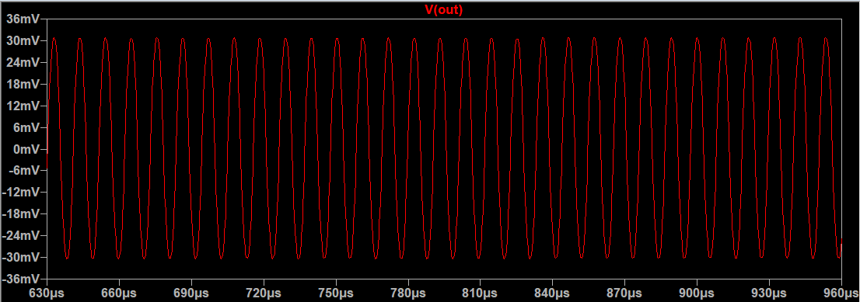

V(out) -> uscita integratore
V(n003) -> uscita primo opamp
V(n001) -> uscita secondo opamp
$±V_{T}≈±1.5V$
F $=2500kHZ$ cioè T=0.4$μs$
Ci interessiamo subito alla stessa frequenza dove il modello precedente prima non funzionava correttamente. Notiamo che l’onda quadra è bistrattata ma l’onda triangolare c’è ed è simile a quella che si aspetteremmo
In compenso l’onda sinusoidale è perfetta ma nessuna delle onde ha la frequenza che ci aspettiamo perché $T≈0.011ms→F=90kHz$
7

Slide 8
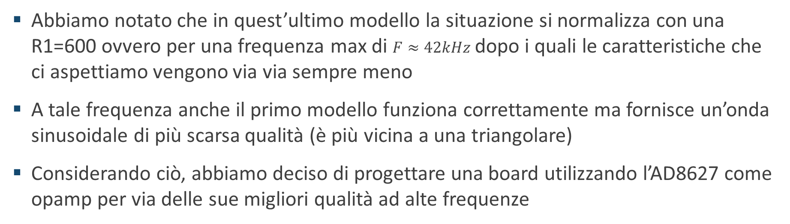
Considerazioni finali
Abbiamo notato che in quest’ultimo modello la situazione si normalizza con una R1=600 ovvero per una frequenza max di $F≈42kHz$ dopo i quali le caratteristiche che ci aspettiamo vengono via via sempre meno
A tale frequenza anche il primo modello funziona correttamente ma fornisce un’onda sinusoidale di più scarsa qualità (è più vicina a una triangolare)
Considerando ciò, abbiamo deciso di progettare una board utilizzando l’AD8627 come opamp per via delle sue migliori qualità ad alte frequenze
8

Slide 9
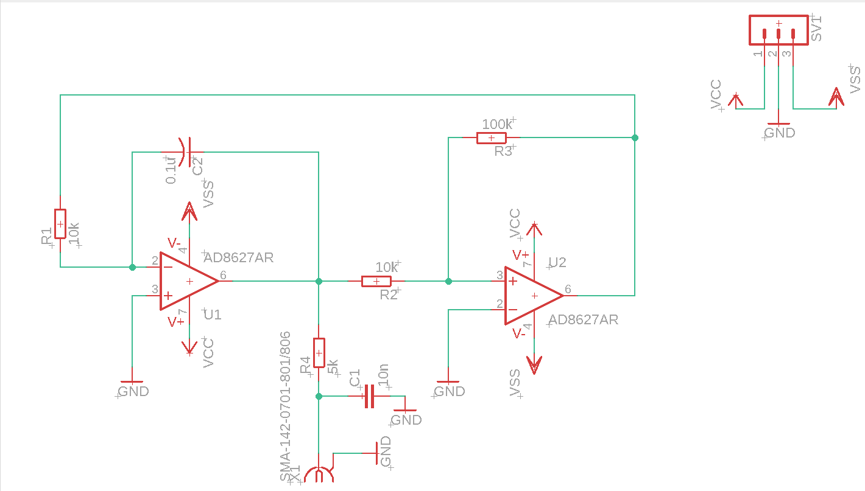
Progettazione EAGLE
9

Slide 10
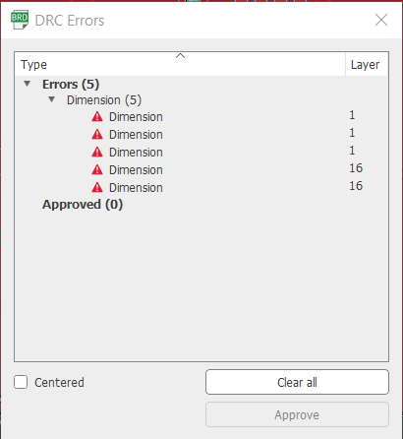
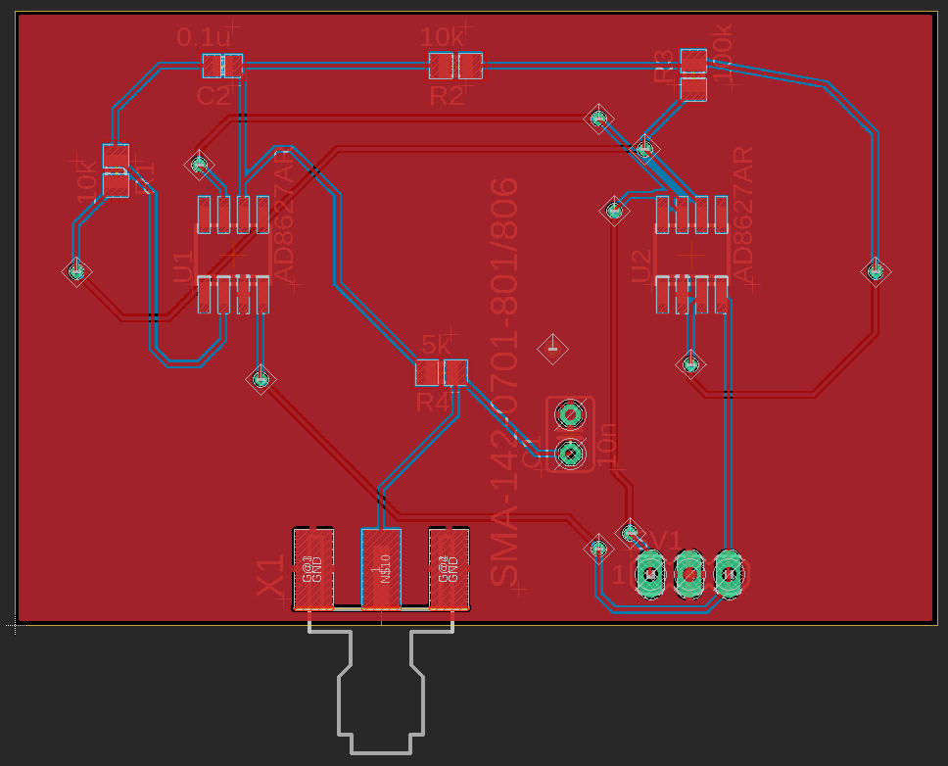
Progettazione EAGLE
Gli errori DRC segnalati sono riferiti esclusivamente al connettore di uscita il quale disegno esce dalla board (ma non necessariamente deve stare al suo interno). Il piano di massa non viene salvato ma per ricrearlo basta usare ratsnet ad ogni apertura della board
10

Slide 11

Fine

